Slide 1
基于机器学习的
SSD硬盘的故障预测

Slide 2
项目调研
项目背景调研
项目数据调研
项目计划
定义问题
理解数据
CONTENTS
求解思路
数据准备
评估算法
优化模型

Slide 3
1. 项目调研

Slide 4
1.1 项目背景调研
1.1.1 大数据时代
近年来，数据量呈现出爆炸式增长的态势，我们早已进入大数据时代，大数据到底有多大？一组名为“互联网上一天”的数据告诉我们，一天之中，互联网产生的全部内容可以刻满1.68亿张DVD；发出的邮件有2940亿封之多（相当于美国两年的纸质信件数量）；发出的社区帖子达200万个（相当于《时代》杂志770年的文字量）；卖出的手机为37.8万台，高于全球每天出生的婴儿数量37.1万。
截止到2012年，数据量已经从TB（1024GB=1TB）级别跃升到PB（1024TB=1PB）、EB（1024PB=1EB）乃至ZB(1024EB=1ZB)级别。

Slide 5
1.1 项目背景调研
1.1.2 大数据的重要性
第一，对大数据的处理分析正成为新一代信息技术融合应用的结点。
移动互联网、物联网、社交网络、数字家庭、电子商务等是新一代信息技术的应用形态，这些应用不断产生大数据。云计算为这些海量、多样化的大数据提供存储和运算平台。通过对不同来源数据的管理、处理、分析与优化，将结果反馈到上述应用中，将创造出巨大的经济和社会价值。
第二，大数据是信息产业持续高速增长的新引擎。
面向大数据市场的新技术、新产品、新服务、新业态会不断涌现。在硬件与集成设备领域，大数据将对芯片、存储产业产生重要影响，还将催生一体化数据存储处理服务器、内存计算等市场。在软件与服务领域，大数据将引发数据快速处理分析、数据挖掘技术和软件产品的发展。
第三，大数据利用将成为提高核心竞争力的关键因素。
各行各业的决策正在从“业务驱动” 转变“数据驱动”。大数据是大量、高速、多变的信息，它需要新型的处理方式去促成更强的决策能力、洞察力与最佳化处理。大数据为企业获得更为深刻、全面的洞察能力提供了前所未有的空间与潜力。

Slide 6
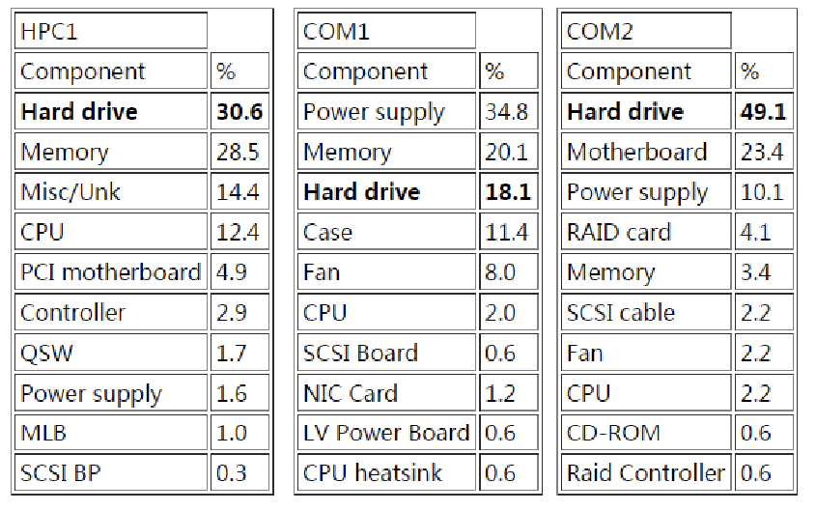
1.1 项目背景调研
1.1.3 存储设备的故障率
确保大数据不丢失，必须首先关注云存储的安全。云存储是云计算的基础，其核心是磁盘。随着磁盘制造工艺进步，磁盘发生故障的概率越来越低。但是，由于云存储中磁盘的数量规模是极其庞大的，云环境下的磁盘故障依然是多发的。磁盘故障多发使用户数据面临风险，磁盘故障率极低又使得故障磁盘的预测和运维人员的维护变得极为困难。
基于以上，大数据的重要性和硬盘故障多发，故障率极低等特点使得基于机器学习的方法进行硬盘故障预测迫在眉睫。

Slide 7
1.1 项目背景调研
1.1.4 现有技术的缺陷和问题
（1）仅限于SATA接口磁盘的预测，缺乏针对SAS接口磁盘、SSD固态硬盘的预测。
（2）仅针对单一品牌的磁盘进行建模，缺乏适应于多品牌混合的场景。
（3）仅对磁盘是否发生的故障进行预测，无法准确预测具体什么时候将要故障。
（4）故障被预测出之后，需利用剩余生命周期把数据及时迁移出来，但又不影响前端业务。

Slide 8
1.2 项目数据调研
1.1.1 S.M.A.R.T
最早期的硬盘监控技术起源于1992年，IBM在AS/400计算机的IBM 0662 SCSI 2代硬盘驱动器中使用了后来被命名为Predictive Failure Analysis（故障预警分析技术）的监控技术，它是通过在固件中测量几个重要的硬盘安全参数和评估他们的情况，然后由监控软件得出两种结果：“硬盘安全”或“不久后会发生故障”。
不久后，当时的微机制造商康柏和硬盘制造商希捷、昆腾以及康纳共同提出了名为IntelliSafe的类似技术。通过该技术，硬盘可以测量自身的的健康指标并将参量值传送给操作系统和用户的监控软件中，每个硬盘生产商有权决定哪些指标需要被监控以及设定它们的安全阈值。
1995年，康柏公司将该技术方案提交到Small Form Factor(SFF)委员会进行标准化，该方案得到IBM、希捷、昆腾、康纳和西部数据的支持，1996年6月进行了1.3版的修正，正式更名为S.M.A.R.T.（Self-Monitoring Analysis And Reporting Technology），全称就是“自我检测分析与报告技术”，成为一种自动监控硬盘驱动器完好状况和报告潜在问题的技术标准。

Slide 9
1.2 项目数据调研
1.1.1 S.M.A.R.T
SMART的目的是监控硬盘的可靠性、预测磁盘故障和执行各种类型的磁盘自检。如今大部分的ATA/SATA、SCSI/SAS和固态硬盘都搭载内置的SMART系统。
ID：
属性ID，通常是一个1到255之间的十进制或十六进制的数字。硬盘SMART检测的ID代码以两位十六进制数表示（括号里对应的是十进制数）硬盘的各项检测参数。目前，各硬盘制造商的绝大部分SMART ID代码所代表的参数含义是一致的，但厂商也可以根据需要使用不同的ID代码，或者根据检测项目的多少增减ID代码。

Slide 10
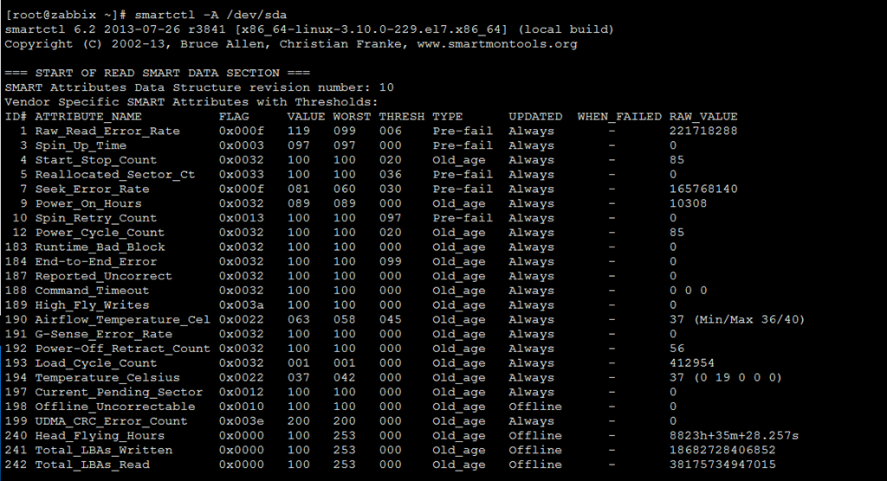
1.2 项目数据调研
1.1.1 S.M.A.R.T
SMART的目的是监控硬盘的可靠性、预测磁盘故障和执行各种类型的磁盘自检。如今大部分的ATA/SATA、SCSI/SAS和固态硬盘都搭载内置的SMART系统。

Slide 11
1.2 项目数据调研
1.1.1 S.M.A.R.T
ID
属性ID，通常是一个1到255之间的十进制或十六进制的数字。硬盘SMART检测的ID代码以两位十六进制数表示（括号里对应的是十进制数）硬盘的各项检测参数。目前，各硬盘制造商的绝大部分SMART ID代码所代表的参数含义是一致的，但厂商也可以根据需要使用不同的ID代码，或者根据检测项目的多少增减ID代码。
01（001） Raw_Read_Error_Rate 底层数据读取错误率
04（004） Start_Stop_Count 启动/停止计数
05（005） Reallocated_Sector_Ct 重映射扇区数
09（009） Power_On_Hours 通电时间累计，出厂后通电的总时间，一般磁盘寿命三万小时
0A（010） Spin_Retry_Count 主轴起旋重试次数（即硬盘主轴电机启动重试次数）
0B（011） Calibration_Retry_Count 磁盘校准重试次数
0C（012） Power_Cycle_Count 磁盘通电次数
C2（194） Temperature_Celsius 温度
C7（199） UDMA_CRC_Error_Count 奇偶校验错误率
C8（200） Write_Error_Rate: 写错误率
F1（241） Total_LBAs_Written：表示磁盘自出厂总共写入的的数据，单位是LBAS=512Byte
F2（242） Total_LBAs_Read：表示磁盘自出厂总共读取的数据，单位是LBAS=512Byte

Slide 12
1.2 项目数据调研
1.1.1 S.M.A.R.T
ATTRIBUTE_NAME
硬盘制造商定义的属性名，即某一检测项目的名称，是ID代码的文字解释
FLAG
属性操作标志（可以忽略）
value
当前值是各ID项在硬盘运行时根据实测原始数据（Raw value）通过公式计算的结果，1到253之间。253意味着最好情况，1意味着最坏情况。计算公式由硬盘厂家自定。因此，当前值接近临界值就意味着硬盘寿命的减少，发生故障的可能性增大，所以当前值也是判定硬盘健康状态或推测寿命的依据之一。
Worst
最差值是硬盘运行时各ID项曾出现过的最小的value。
最差值是对硬盘运行中某项数据变劣的峰值统计，该数值也会不断刷新。通常，最差值与当前值是相等的，如果最差值出现较大的波动（小于当前值），表明硬盘曾出现错误或曾经历过恶劣的工作环境（如温度）。

Slide 13
1.2 项目数据调研
1.1.1 S.M.A.R.T
Threshold
在报告硬盘FAILED状态前，WORST可以允许的最小值。临界值是硬盘厂商指定的表示某一项目可靠性的门限值，也称阈值，它通过特定公式计算而得。如果某个参数的当前值接近了临界值，就意味着硬盘将变得不可靠，可能导致数据丢失或者硬盘故障。
硬盘的每项SMART信息中都有一个临界值（阈值），不同硬盘的临界值是不同的，SMART针对各项的当前值、最差值和临界值的比较结果以及数据值进行分析后，提供硬盘当前的评估状态，也是我们直观判断硬盘健康状态的重要信息。根据SMART的规定，状态一般有正常、警告、故障或错误三种状态。

Slide 14
1.2 项目数据调研
1.1.1 S.M.A.R.T
RAW_VALUE
制造商定义的原始值，从VALUE派生。
数据值是硬盘运行时各项参数的实测值，大部分SMART工具以十进制显示数据。
数据值代表的意义随参数而定，大致可以分为三类：
1）数据值并不直接反映硬盘状态，必须经过硬盘内置的计算公式换算成当前值才能得出结果；
2）数据值是直接累计的，如Start/Stop Count（启动/停止计数）的数据是50，即表示该硬盘从出厂到现在累计启停了50次；
3）有些参数的数据是即时数，如Temperature（温度）的数据值是44，表示硬盘的当前温度是44℃。
因此，有些参数直接查看数据也能大致了解硬盘目前的工作状态。

Slide 15
1.2 项目数据调研
1.1.1 S.M.A.R.T
TYPE
属性的类型（Pre-fail或Oldage）。Pre-fail类型的属性可被看成一个关键属性，表示参与磁盘的整体SMART健康评估（PASSED/FAILED）。如果任何Pre-fail类型的属性故障，那么可视为磁盘将要发生故障。另一方面，Oldage类型的属性可被看成一个非关键的属性（如正常的磁盘磨损），表示不会使磁盘本身发生故障。
UPDATED
表示属性的更新频率。Offline代表磁盘上执行离线测试的时间。
WHEN_FAILED
如果VALUE小于等于THRESH，会被设置成“FAILING_NOW”；如果WORST小于等于THRESH会被设置成“In_the_past”；如果都不是，会被设置成“-”。在“FAILING_NOW”情况下，需要尽快备份重要文件，特别是属性是Pre-fail类型时。“In_the_past”代表属性已经故障了，但在运行测试的时候没问题。“-”代表这个属性从没故障过。

Slide 16
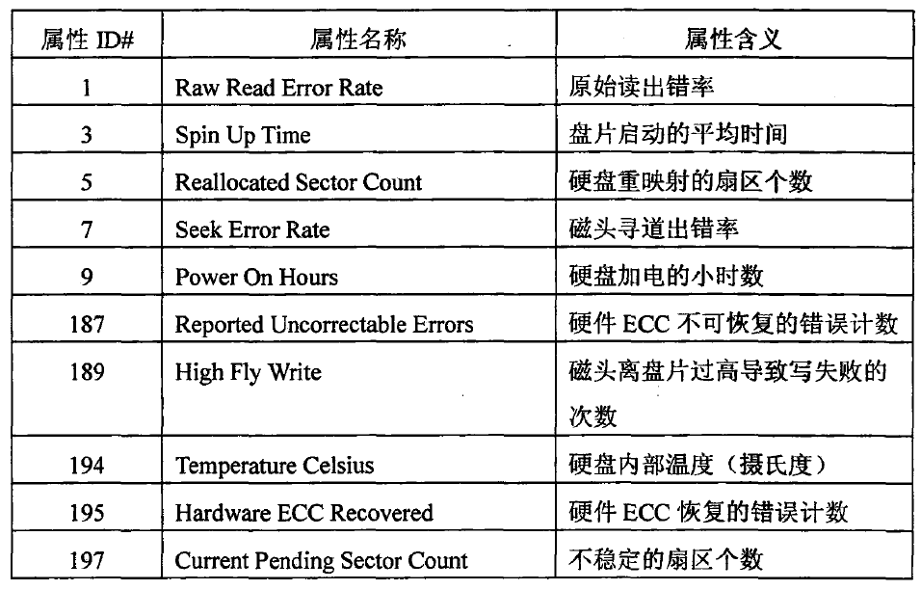
1.2 项目数据调研
01（001）底层数据读取错误率 Raw Read Error Rate
数据为0或任意值，当前值应远大于临界值。
底层数据读取错误率是磁头从磁盘表面读取数据时出现的错误，对某些硬盘来说，大于0的数据表明磁盘表面或者读写磁头发生问题，如介质损伤、磁头污染、磁头共振等等。不过对希捷硬盘来说，许多硬盘的这一项会有很大的数据量，这不代表有任何问题，主要是看当前值下降的程度。
在固态硬盘中，此项的数据值包含了可校正的错误与不可校正的RAISE错误（UECC＋URAISE）。
注：RAISE（Redundant Array of Independent Silicon Elements）意为独立硅元素冗余阵列，是固态硬盘特有的一种冗余恢复技术，保证内部有类似RAID阵列的数据安全性。
1.1.1 S.M.A.R.T
03（003）主轴起旋时间 Spin Up Time
主轴起旋时间就是主轴电机从启动至达到额定转速所用的时间，数据值直接显示时间，单位为毫秒或者秒，因此数据值越小越好。不过对于正常硬盘来说，这一项仅仅是一个参考值，硬盘每次的启动时间都不相同，某次启动的稍慢些也不表示就有问题。
硬盘的主轴电机从启动至达到额定转速大致需要4秒～15秒左右，过长的启动时间说明电机驱动电路或者轴承机构有问题。旦这一参数的数据值在某些型号的硬盘上总是为0，这就要看当前值和最差值来判断了。
对于固态硬盘来说，所有的数据都是保存在半导体集成电路中，没有主轴电机，所以这项没有意义，数据固定为0，当前值固定为100。

Slide 17
1.2 项目数据调研
05（005）重映射扇区计数 Reallocated Sectors Count/ 退役块计数 Retired Block Count
数据（raw_value)应为0，当前值(value)应远大于临界值。这项参数的数据值(raw_value)直接表示已经被重映射扇区的数量，当前值则随着数据值的增加而持续下降。当发现此项的数据值不为零时，要密切注意其发展趋势，若能长期保持稳定，则硬盘还可以正常运行；若数据值不断上升，说明不良扇区不断增加，硬盘已处于不稳定状态，应当考虑更换了。如果当前值接近或已到达临界值（此时的数据值并不一定很大，因为不同硬盘保留的备用扇区数并不相同），表示缺陷表已满或备用扇区已用尽，已经失去了重映射功能，再出现不良扇区就会显现出来并直接导致数据丢失。
1.1.1 S.M.A.R.T
07（007）寻道错误率 Seek Error Rate
数据应为0，当前值应远大于与临界值。
这一项表示磁头寻道时的错误率，有众多因素可导致寻道错误率上升，如磁头组件的机械系统、伺服电路有局部问题，盘片表面介质不良，硬盘温度过高等等。
通常此项的数据应为0，但对希捷硬盘来说，即使是新硬盘，这一项也可能有很大的数据量，这不代表有任何问题，还是要看当前值是否下降。

Slide 18
1.2 项目数据调研
09（009）通电时间累计 Power-On Time Count (POH)
这个参数的含义一目了然，表示硬盘通电的时间，数据值直接累计了设备通电的时长，新硬盘当然应该接近0，但不同硬盘的计数单位有所不同，有以小时计数的，也有以分、秒甚至30秒为单位的，这由磁盘制造商来定义。
这一参数的临界值通常为0，当前值随着硬盘通电时间增加会逐渐下降，接近临界值表明硬盘已接近预计的设计寿命，当然这并不表明硬盘将出现故障或立即报废。参考磁盘制造商给出的该型号硬盘的MTBF（平均无故障时间）值，可以大致估计剩余寿命或故障概率。
对于固态硬盘，要注意“设备优先电源管理功能（device initiated power management，DIPM）”会影响这个统计：如果启用了DIPM，持续通电计数里就不包括睡眠时间；如果关闭了DIPM功能，那么活动、空闲和睡眠三种状态的时间都会被统计在内。
1.1.1 S.M.A.R.T
BB（187）无法校正的错误 Reported Uncorrectable Errors（希捷）
报告给操作系统的无法通过硬件ECC校正的错误。如果数据值不为零，就应该备份硬盘上的数据了。
报告给操作系统的在所有存取命令中出现的无法校正的RAISE（URAISE）错误

Slide 19
1.2 项目数据调研
BD（189）高飞写入 High Fly Writes
磁头飞行高度监视装置可以提高读写的可靠性，这一装置时刻监测磁头的飞行高度是否在正常范围来保证可靠的写入数据。如果磁头的飞行高度出现偏差，写入操作就会停止，然后尝试重新写入或者换一个位置写入。这种持续的监测过程提高了写入数据的可靠性，同时也降低了读取错误率。这一项的数据值就统计了写入时磁头飞行高度出现偏差的次数。
1.1.1 S.M.A.R.T
C2（194）温度 Temperature
温度的数据值直接表示了硬盘内部的当前温度。硬盘运行时最好不要超过45℃，温度过高虽不会导致数据丢失，但引起的机械变形会导致寻道与读写错误率上升，降低硬盘性能。硬盘的最高允许运行温度可查看硬盘厂商给出的数据，一般不会超过60℃。
不同厂家对温度参数的当前值、最差值和临界值有不同的表示方法：希捷公司某些硬盘的当前值就是实际温度（摄氏）值，最差值则是曾经达到过的最高温度，临界值不具意义；而西部数据公司一些硬盘的最差值是温度上升到某值后的时间函数，每次升温后的持续时间都将导致最差值逐渐下降，当前值则与当前温度成反比，即当前温度越高，当前值越低，随实际温度波动。

Slide 20
1.2 项目数据调研
C3（195）硬件ECC校正 Hardware ECC Recovered
ECC（Error Correcting Code）的意思是“错误检查和纠正”，这个技术能够容许错误，并可以将错误更正，使读写操作得以持续进行，不致因错误而中断。这一项的数据值记录了磁头在盘片上读写时通过ECC技术校正错误的次数，不过许多硬盘有其制造商特定的数据结构，因此数据量的大小并不能直接说明问题。
1.1.1 S.M.A.R.T
C5（197）当前待映射扇区计数 Current Pending Sector Count
数据应为0，当前值应远大于临界值。
这个参数的数据表示了“不稳定的”扇区数，即等待被映射的扇区（也称“被挂起的扇区”）数量。如果不稳定的扇区随后被读写成功，该扇区就不再列入等待范围，数据值就会下降。
仅仅读取时出错的扇区并不会导致重映射，只是被列入“等待”，也许以后读取就没有问题，所以只有在写入失败时才会发生重映射。下次对该扇区写入时如果继续出错，就会产生一次重映射操作，此时重映射扇区计数（05）与重映射事件计数（C4）的数据值增加，此参数的数据值下降。

Slide 21
2. 项目计划

Slide 22
2.1 项目问题定义
本项目主要分为两大子项目，第一个子项目是磁盘故障预测，是基于S.M.A.R.T相关Id属性和磁盘状态的二分类问题，一条数据{X是每天硬盘对应选取的Id属性，对应的Y是当天状态的好与坏}；第二个子项目是磁盘故障时间预测，是基于S.M.A.R.T相关Id属性、时间和磁盘状态的预测问题，一条数据{对应的X是磁盘在最近一段时间内（比如我们想预测三天内磁盘是否会出故障，那么就是72h内）选取的Id属性集合，对应的Y是当前的磁盘的状态}。

Slide 23
2.1.2 二分类的数据理解
数据来源：中兴公司提供的2017年按日（不是每天，时间不规律）统计SSD的26个S.M.A.R.T数据
量级：数据量大概正在60MB，共5122个SSD盘，5049个好盘，73个坏盘
数据形式：包括id的rawvalue、thresh、value、worst和状态flag
26个ID属性：5、9、12、170、171、172、174、175、183、184、187、190、192、194、197、199、225、226、227、228、232、233、234、241、242、243

Slide 24
2.1.2 二分类的数据理解
26个ID属性：5、9、12、170、171、172、174、175、183、184、187、190、192、194、197、199、225、226、227、228、232、233、234、241、242、243
05（005）重映射扇区计数 Reallocated Sectors Count/ 退役块计数 Retired Block Count
34nm的SSD（二代）直接查看数据值（rawvalue），数据值直接表示有多少个被替换的块
09（009）通电时间累计 Power-On Time Count (POH)
数据应为0，当前值应远大于与临界值
0C（012）通电周期计数 Power Cycle Count
通电周期计数的数据值表示了硬盘通电/断电的次数，即电源开关次数的累计，新硬盘通常只有几次
AA（170）坏块增长计数 Grown Failing Block Count（Micron 镁光）
读写失败的块增长的总数
AB（171）编程失败块计数 Program Fail Block Count
Flash编程失败块的数量
AC（172）擦写失败块计数 Erase Fail Block Count
擦写失败块的数量
AE（174）意外失电计数 Unexpected Power Loss Count
硬盘自启用后发生意外断电事件的次数。
B7（183）串口降速错误计数 SATA Downshift Error Count
这一项表示了SATA接口速率错误下降的次数。通常硬盘与主板之间的兼容问题会导致SATA传输级别降级运行。

Slide 25
2.1.2 二分类的数据理解
26个ID属性：5、9、12、170、171、172、174、175、183、184、187、190、192、194、197、199、225、226、227、228、232、233、234、241、242、243
B8（184）点到点错误检测计数 End to End Error Detection Count
Intel第二代的34nm固态硬盘有点到点错误检测计数这一项。固态硬盘里有一个LBA（logical block addressing，逻辑块地址）记录，这一项显示了SSD内部逻辑块地址与真实物理地址间映射的出错次数。
BB（187）无法校正的错误 Reported Uncorrectable Errors（希捷）
报告给操作系统的无法通过硬件ECC校正的错误。如果数据值不为零，就应该备份硬盘上的数据了。
报告给操作系统的在所有存取命令中出现的无法校正的RAISE（URAISE）错误。
BE（190）气流温度 Airflow Temperature
这一项表示的是硬盘内部盘片表面的气流温度。在希捷公司的某些硬盘中，当前值=（100－当前温度），因此气流温度越高，当前值就越低，最差值则是当前值曾经到达过的最低点，临界值由制造商定义的最高允许温度来确定，而数据值不具实际意义。许多硬盘也没有这一项参数。
C0（192）断电返回计数 Power-Off Retract Count
当计算机关机或意外断电时，硬盘的磁头都要返回停靠区，不能停留在盘片的数据区里。正常关机时电源会给硬盘一个通知，即Standby Immediate，就是说主机要求将缓存数据写入硬盘，然后就准备关机断电了（休眠、待机也是如此）；意外断电则表示硬盘在未收到关机通知时就失电，此时磁头会自动复位，迅速离开盘片，这个参数的数据值累计了磁头返回的次数。

Slide 26
2.1.2 二分类的数据理解
C2（194）温度 Temperature
温度的数据值直接表示了硬盘内部的当前温度。硬盘运行时最好不要超过45℃，温度过高虽不会导致数据丢失，但引起的机械变形会导致寻道与读写错误率上升，降低硬盘性能。硬盘的最高允许运行温度可查看硬盘厂商给出的数据，一般不会超过60℃。
不同厂家对温度参数的当前值、最差值和临界值有不同的表示方法：希捷公司某些硬盘的当前值就是实际温度（摄氏）值，最差值则是曾经达到过的最高温度，临界值不具意义；而西部数据公司一些硬盘的最差值是温度上升到某值后的时间函数，每次升温后的持续时间都将导致最差值逐渐下降，当前值则与当前温度成反比，即当前温度越高，当前值越低，随实际温度波动。
C5（197）当前待映射扇区计数 Current Pending Sector Count
数据应为0，当前值应远大于临界值。
这个参数的数据表示了“不稳定的”扇区数，即等待被映射的扇区（也称“被挂起的扇区”）数量。如果不稳定的扇区随后被读写成功，该扇区就不再列入等待范围，数据值就会下降。
仅仅读取时出错的扇区并不会导致重映射，只是被列入“等待”，也许以后读取就没有问题，所以只有在写入失败时才会发生重映射。下次对该扇区写入时如果继续出错，就会产生一次重映射操作，此时重映射扇区计数（05）与重映射事件计数（C4）的数据值增加，此参数的数据值下降。
C7（199）Ultra ATA访问校验错误率 Ultra ATA CRC Error Rate
这个参数的数据值累计了通过接口循环冗余校验（Interface Cyclic Redundancy Check，ICRC）发现的数据线传输错误的次数。如果数据值不为0且持续增长，表示硬盘控制器→数据线→硬盘接口出现错误，劣质的数据线、接口接触不良都可能导致此现象。由于这一项的数据值不会复零，所以某些新硬盘也会出现一定的数据量，只要更换数据线后数据值不再继续增长，即表示问题已得到解决。
C7（199）总写入页数 Total Count of Write Sectors（Indilinx芯片）

Slide 27
2.1.2 二分类的数据理解
26个ID属性：5、9、12、170、171、172、174、175、183、184、187、190、192、194、197、199、225、226、227、228、232、233、234、241、242、243
E1（225）主机写入数据量 Host Writes
由于闪存的擦写次数是有限的，所以这项是固态硬盘特有的统计。Intel的SSD是每当向硬盘写入了65536个扇区，这一项的数据就＋1。如果用HDTune等软件查看SMART时可以自己计算，Intel SSD Toolbox已经为你算好了，直接就显示了曾向SSD中写入过的数据量。
E2（226）磁头加载时间累计 Load 'In'-time
磁头组件运行时间的累积数，即磁头臂不在停靠区的时间，与（DE）项相似。
E3（227）扭矩放大计数 Torque Amplification Count
主轴电机试图提高扭矩来补偿盘片转速变化的次数。当主轴轴承存在问题时，主轴电机会尝试增加驱动力使盘片稳定旋转。这个参数的当前值下降，说明硬盘的机械子系统出现了严重的问题。
E4（228）断电返回计数 Power-Off Retract Cycle
数据值累计了磁头因设备意外断电而自动返回的次数，与（C0）项相似。

Slide 28
2.1.2 二分类的数据理解
26个ID属性：5、9、12、170、171、172、174、175、183、184、187、190、192、194、197、199、225、226、227、228、232、233、234、241、242、243
E8（232）寿命余量 Endurance Remaining
寿命余量是指硬盘已擦写次数与设计最大可擦写次数的百分比，与（CA）项相似。
E8（232）预留空间剩余量 Available Reserved Space（Intel芯片）
对于Intel的SSD来说，前边05项提到会保留一些容量来准备替换损坏的存储单元，所以可用的预留空间数非常重要。当保留的空间用尽，再出现损坏的单元就将出现数据丢失，这个SSD的寿命就结束了。所以仅看05项意义并不大，这一项才最重要。这项参数可以看当前值，新的SSD里所有的预留空间都在，所以是100。随着预留空间的消耗，当前值将不断下降，减小到接近临界值（一般是10）时，就说明只剩下10%的预留空间了，SSD的寿命将要结束。这个与（B4）项相似。
E9（233）通电时间累计 Power-On Hours
对于普通硬盘来说，这一项与（09）相同。
E9（233）介质磨耗指数 Media Wareout Indicator（Intel芯片）
由于固态硬盘的擦写次数是有限的，当到达一定次数的时候，就会出现大量的单元同时损坏，这时候预留空间也顶不住了，所以这项参数实际上表示的是硬盘设计寿命。Intel的SSD要看当前值，随着NAND的平均擦写次数从0增长到最大的设计值，这一参数的当前值从开始的100逐渐下降至1为止。这表示SSD的设计寿命已经终结。当然到达设计寿命也不一定意味着SSD就立即报废，这与闪存芯片的品质有着很大的关系。
注：Total Erase Count全擦写计数是指固态硬盘中所有块的擦写次数的总和，不同规格的NAND芯片以及不同容量的SSD，其最大全擦写次数均有所不同。

Slide 29
2.1.2 二分类的数据理解
26个ID属性：5、9、12、170、171、172、174、175、183、184、187、190、192、194、197、199、225、226、227、228、232、233、234、241、242、243
F1（241）写入剩余寿命 Lifetime Writes from Host
自硬盘启用后主机向硬盘写入的数据总量，以4个字节表示，每写入64GB字节作为一个单位。
F2（242）LBA读取总数 Total LBAs Read
LBA读取数的累计。某些SMART读取工具会显示负的数据值，是因为采用了48位LBA，而不是32位LBA。
F2（242）读取剩余寿命 Lifetime Reads from Host
自硬盘启用后主机从硬盘读取的数据总量，以4个字节表示，每读取64GB字节作为一个单位。

Slide 30
2.1.2 二分类的数据理解
数据存在的问题：
1、部分盘的 234号属性的 rawvalue 为空；243号属性缺失；
解决思路：暂时填充 nan；后续建立训练集时，样本读入内存后，使用均值填充
2、大部分盘的采样记录时间上不连续。
3、大部分盘的采样记录偏少，故障盘尤为严重
4、数据集类别严重失衡(该项目的难点和重点）

Slide 31
2.1.2 二分类的数据理解
数据存在的问题：
4、数据集类别严重失衡
解决思路：
1.可以扩大数据集
当遇到类别不均衡问题时，首先应该想到，是否可能再增加数据（一定要有小类样本数据），更多的数据往往战胜更好的算法。因为机器学习是使用现有的数据多整个数据的分布进行估计，因此更多的数据往往能够得到更多的分布信息，以及更好分布估计。既在增加小类样本数据时，又增加了大类样本数据（过采样），也可以使用放弃一部分大类数据（即对大类数据进行欠采样）来解决。

Slide 32
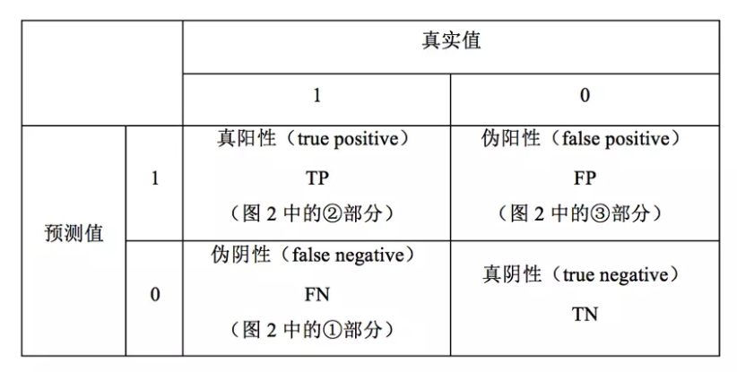



2.1.2 二分类的数据理解
2.尝试其它评价指标
由于正样本数量太少，负样本数量太多，所以导致准确度这个指标无法准确衡量分类任务的效果（即全预测为负样本准确度也会很高），所以可以考虑其他指标。
混淆矩阵(Confusion Matrix)：使用一个表格对分类器所预测的类别与其真实的类别的样本统计，分别为：TP、FN、FP与TN。
精确度(Precision)：10/(10+13),又称为积极预测值
召回率(Recall)：10/(10+75)
F1得分(F1 Score)：精确度与找召回率的加权平均。

Slide 33
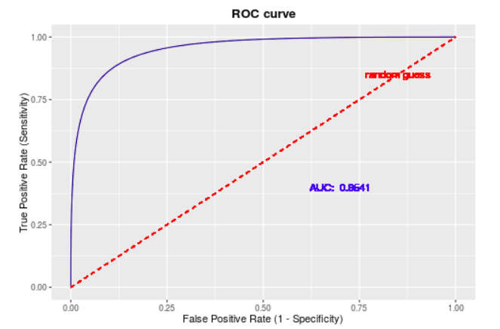
2.1.2 二分类的数据理解
ROC曲线：
ROC曲线常用于二分类问题中的模型比较，主要表现为一种真正例率 (TPR) 和假正例率 (FPR) 的权衡。具体方法是在不同的分类阈值 (threshold) 设定下分别以TPR和FPR为纵、横轴作图。由ROC曲线的两个指标，TPR=TP/P=TP/(TP+FN)，FPR=FP/N=FP/(FP+TN)，可以看出，当一个样本被分类器判为正例，若其本身是正例，则TPR增加；若其本身是负例，则FPR增加，因此ROC曲线可以看作是随着阈值的不断移动，所有样本中正例与负例之间的“对抗”。曲线越靠近左上角，意味着越多的正例优先于负例，模型的整体表现也就越好。
ROC曲线围成的面积 (即AUC)可以解读为：从所有正例中随机选取一个样本A，再从所有负例中随机选取一个样本B，分类器将A判为正例的概率比将B判为正例的概率大的可能性。可以看到位于随机线上方的点(如图中的A点)被认为好于随机猜测。在这样的点上TPR总大于FPR，意为正例被判为正例的概率大于负例被判为正例的概率。

Slide 34
2.1.2 二分类的数据理解
ROC曲线的缺点
ROC曲线的优点是不会随着类别分布的改变而改变，但这在某种程度上也是其缺点。因为负例N增加了很多，而曲线却没变，这等于产生了大量FP。像信息检索中如果主要关心正例的预测准确性的话，这就不可接受了。
在类别不平衡的背景下，负例的数目众多致使FPR的增长不明显，导致ROC曲线呈现一个过分乐观的效果估计。ROC曲线的横轴采用FPR，根据FPR = FP/N = FP/(FP+TN)，当负例N的数量远超正例P时，FP的大幅增长只能换来FPR的微小改变。结果是虽然大量负例被错判成正例，在ROC曲线上却无法直观地看出来。（当然也可以只分析ROC曲线左边一小段）
举个例子，假设一个数据集有正例20，负例10000，开始时有20个负例被错判，FPR=20/(20+9980)=0.002，接着又有20个负例错判，FPR2=40/(40+9960)=0.004，在ROC曲线上这个变化是很细微的。而与此同时Precision则从原来的0.5下降到了0.33，在PR曲线上将会是一个大幅下降。

Slide 35

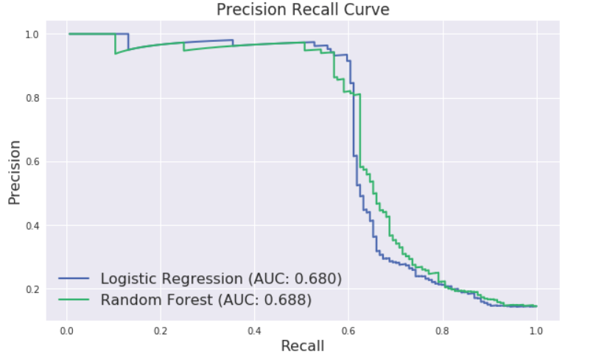
2.1.2 二分类的数据理解
PR (Precision Recall) 曲线
PR曲线展示的是Precision vs Recall的曲线，PR曲线与ROC曲线的相同点是都采用了TPR (Recall)，都可以用AUC来衡量分类器的效果。不同点是ROC曲线使用了FPR，而PR曲线使用了Precision，因此PR曲线的两个指标都聚焦于正例。类别不平衡问题中由于主要关心正例，所以在此情况下PR曲线被广泛认为优于ROC曲线。
PR曲线的绘制与ROC曲线类似，PR曲线的AUC面积计算公式为：

Slide 36
2.1.2 二分类的数据理解
3.对数据集进行重采样
可以使用一些策略减轻数据的不平衡程度。该策略便是采样(sampling)，主要有两种采样方法来降低数据的不平衡性。对小类的数据样本进行采样来增加小类的数据样本个数，即过采样（over-sampling ，采样的个数大于该类样本的个数）。对大类的数据样本进行采样来减少该类数据样本的个数，即欠采样（under-sampling，采样的次数少于该类样本的个素）。
4.尝试产生人工数据样本
一种简单的人工样本数据产生的方法便是，对该类下的所有样本每个属性特征的取值空间中随机选取一个组成新的样本，即属性值随机采样。你可以使用基于经验对属性值进行随机采样而构造新的人工样本，或者使用类似朴素贝叶斯方法假设各属性之间互相独立进行采样，这样便可得到更多的数据，但是无法保证属性之前的线性关系（如果本身是存在的）。
有一个系统的构造人工数据样本的方法SMOTE(Synthetic Minority Over-sampling Technique)。SMOTE是一种过采样算法，它构造新的小类样本而不是产生小类中已有的样本的副本，即该算法构造的数据是新样本，原数据集中不存在的。该基于距离度量选择小类别下两个或者更多的相似样本，然后选择其中一个样本，并随机选择一定数量的邻居样本对选择的那个样本的一个属性增加噪声，每次处理一个属性。这样就构造了更多的新生数据。

Slide 37
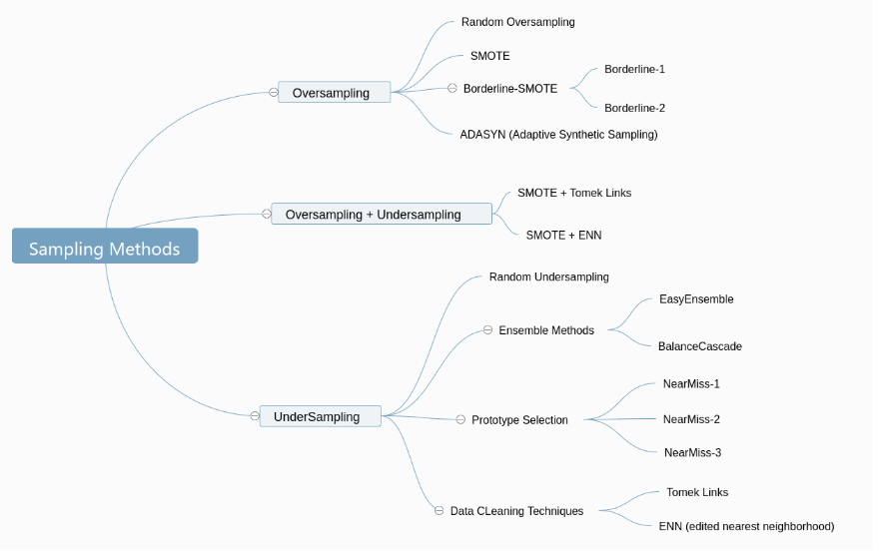
2.1.2 二分类的数据理解
4.尝试产生人工数据样本

Slide 38
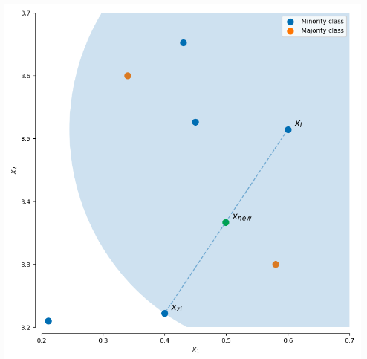
2.1.2 二分类的数据理解
4.1随机过采样
随机过采样顾名思义就是从样本少的类别中随机抽样，再将抽样得来的样本添加到数据集中。然而这种方法如今已经不大使用了，因为重复采样往往会导致严重的过拟合，因而现在的主流过采样方法是通过某种方式人工合成一些少数类样本，从而达到类别平衡的目的，而这其中的鼻祖就是SMOTE。
4.2 SMOTE
SMOTE (synthetic minority oversampling technique) 的思想概括起来就是在少数类样本之间进行插值来产生额外的样本。具体地，对于一个少数类样本使用K近邻法(k值需要提前指定)，求出离距离最近的k个少数类样本，其中距离定义为样本之间n维特征空间的欧氏距离。然后从k个近邻点中随机选取一个。

Slide 39
2.1.2 二分类的数据理解
SMOTE会随机选取少数类样本用以合成新样本，而不考虑周边样本的情况，这样容易带来两个问题：
如果选取的少数类样本周围也都是少数类样本，则新合成的样本不会提供太多有用信息。这就像支持向量机中远离margin的点对决策边界影响不大。
如果选取的少数类样本周围都是多数类样本，这类的样本可能是噪音，则新合成的样本会与周围的多数类样本产生大部分重叠，致使分类困难。
总的来说我们希望新合成的少数类样本能处于两个类别的边界附近，这样往往能提供足够的信息用以分类。而这就是下面的 Border-line SMOTE 算法要做的事情。

Slide 40
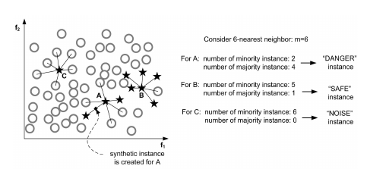
2.1.2 二分类的数据理解
4.3. Border-line SMOTE
这个算法会先将所有的少数类样本分成三类，如下图所示：
"noise" ： 所有的k近邻个样本都属于多数类
"danger" ： 超过一半的k近邻样本属于多数类
"safe"： 超过一半的k近邻样本属于少数类
Border-line SMOTE算法只会从处于”danger“状态的样本中随机选择，然后用SMOTE算法产生新的样本。处于”danger“状态的样本代表靠近”边界“附近的少数类样本，而处于边界附近的样本往往更容易被误分类。因而 Border-line SMOTE 只对那些靠近”边界“的少数类样本进行人工合成样本，而 SMOTE 则对所有少数类样本一视同仁。

Slide 41
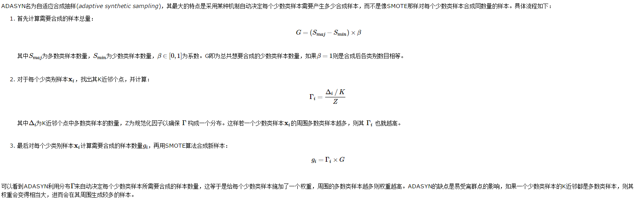
2.1.2 二分类的数据理解
4.4. ADASYN

Slide 42
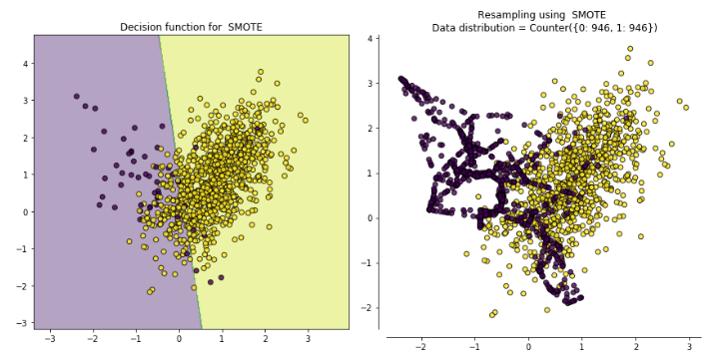
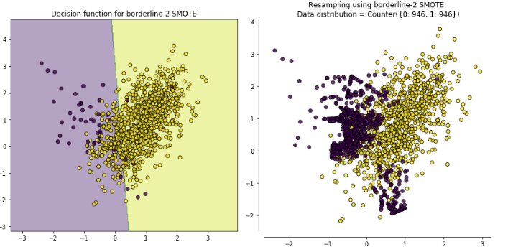
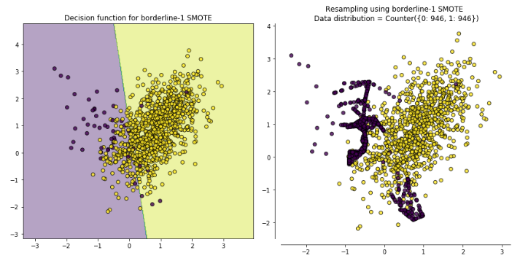
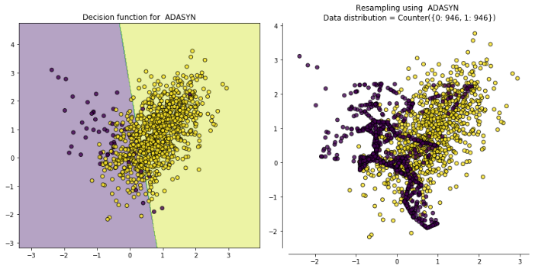
2.1.2 二分类的数据理解
从上图我们也可以比较几种过采样方法各自的特点。用 SMOTE 合成的样本分布比较平均，而Border-line SMOTE合成的样本则集中在类别边界处。ADASYN的特性是一个少数类样本周围多数类样本越多，则算法会为其生成越多的样本，从图中也可以看到生成的样本大都来自于原来与多数类比较靠近的那些少数类样本。

Slide 43
2.1.2 二分类的数据理解
4.5 随机欠采样
随机欠采样的思想同样比较简单，就是从多数类样本中随机选取一些剔除掉。这种方法的缺点是被剔除的样本可能包含着一些重要信息，致使学习出来的模型效果不好。
4.6 EasyEnsemble 和 BalanceCascade
EasyEnsemble和BalanceCascade采用集成学习机制来处理传统随机欠采样中的信息丢失问题。
EasyEnsemble将多数类样本随机划分成n个子集，每个子集的数量等于少数类样本的数量，这相当于欠采样。接着将每个子集与少数类样本结合起来分别训练一个模型，最后将n个模型集成，这样虽然每个子集的样本少于总体样本，但集成后总信息量并不减少。
如果说EasyEnsemble是基于无监督的方式从多数类样本中生成子集进行欠采样，那么BalanceCascade则是采用了有监督结合Boosting的方式。在第n轮训练中，将从多数类样本中抽样得来的子集与少数类样本结合起来训练一个基学习器H，训练完后多数类中能被H正确分类的样本会被剔除。在接下来的第n+1轮中，从被剔除后的多数类样本中产生子集用于与少数类样本结合起来训练，最后将不同的基学习器集成起来。BalanceCascade的有监督表现在每一轮的基学习器起到了在多数类中选择样本的作用，而其Boosting特点则体现在每一轮丢弃被正确分类的样本，进而后续基学习器会更注重那些之前分类错误的样本。

Slide 44
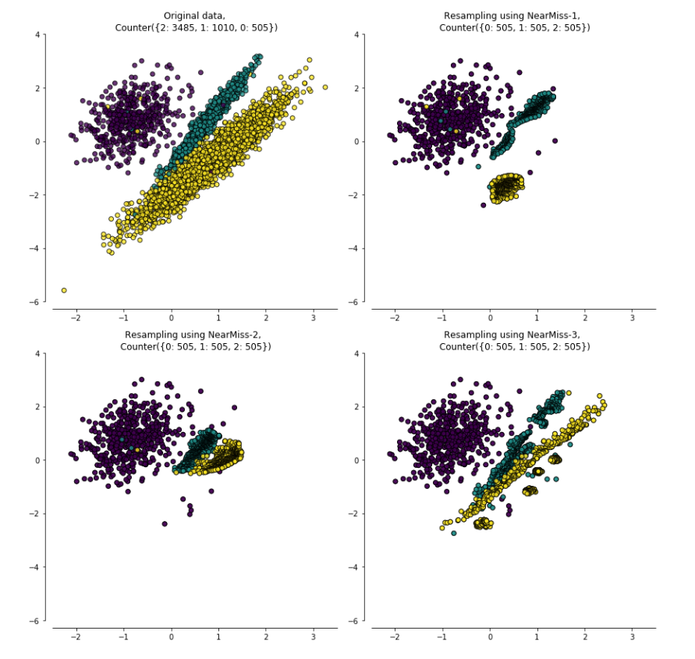
2.1.2 二分类的数据理解
4.7 NearMiss
NearMiss本质上是一种原型选择(prototype selection)方法，即从多数类样本中选取最具代表性的样本用于训练，主要是为了缓解随机欠采样中的信息丢失问题。NearMiss采用一些启发式的规则来选择样本，根据规则的不同可分为3类：
NearMiss-1：选择到最近的K个少数类样本平均距离最近的多数类样本
NearMiss-2：选择到最远的K个少数类样本平均距离最近的多数类样本
NearMiss-3：对于每个少数类样本选择K个最近的多数类样本，目的是保证每个少数类样本都被多数类样本包围。
NearMiss-1和NearMiss-2的计算开销很大，因为需要计算每个多类别样本的K近邻点。另外，NearMiss-1易受离群点的影响，如下面第二幅图中合理的情况是处于边界附近的多数类样本会被选中，然而由于右下方一些少数类离群点的存在，其附近的多数类样本就被选择了。相比之下NearMiss-2和NearMiss-3不易产生这方面的问题。

Slide 45
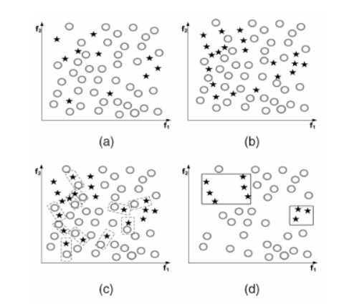
2.1.2 二分类的数据理解
4.8 数据清洗方法 (data cleaning tichniques)
这类方法主要通过某种规则来清洗重叠的数据，从而达到欠采样的目的，而这些规则往往也是启发性的，下面进行简要阐述：
Tomek Link：Tomek Link表示不同类别之间距离最近的一对样本，即这两个样本互为最近邻且分属不同类别。这样如果两个样本形成了一个Tomek Link，则要么其中一个是噪音，要么两个样本都在边界附近。这样通过移除Tomek Link就能“清洗掉”类间重叠样本，使得互为最近邻的样本皆属于同一类别，从而能更好地进行分类。
下图左上为原始数据，右上为SMOTE后的数据，左下虚线标识出Tomek Link，右下为移除Tomek Link后的数据集，可以看到不同类别之间样本重叠减少了很多。
Edited Nearest Neighbours(ENN)：对于属于多数类的一个样本，如果其K个近邻点有超过一半都不属于多数类，则这个样本会被剔除。这个方法的另一个变种是所有的K个近邻点都不属于多数类，则这个样本会被剔除。
最后，数据清洗技术最大的缺点是无法控制欠采样的数量。由于都在某种程度上采用了K近邻法，而事实上大部分多数类样本周围也都是多数类，因而能剔除的多数类样本比较有限。

Slide 46
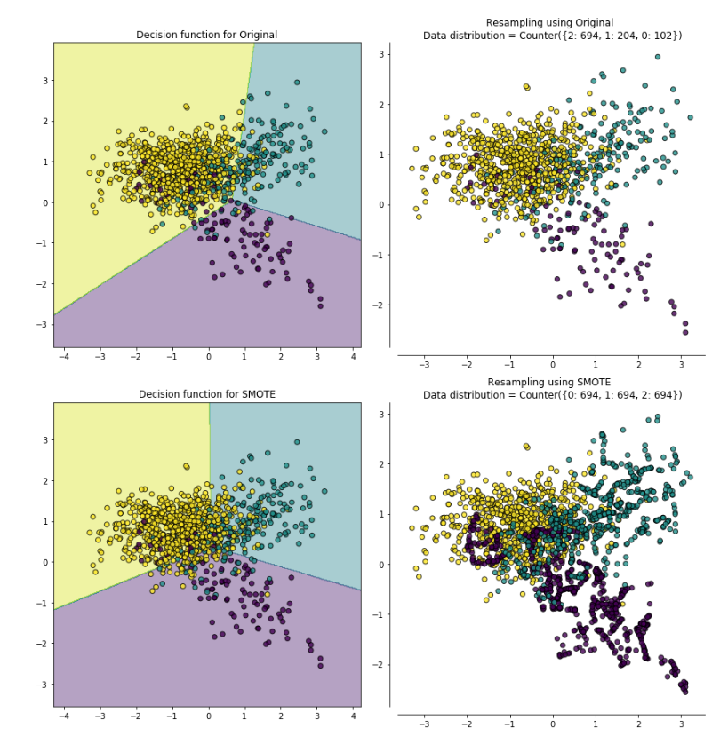
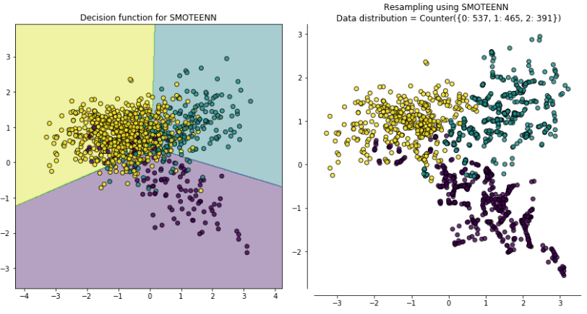
2.1.2 二分类的数据理解
4.9 过采样与欠采样的结合
SMOTE算法的缺点是生成的少数类样本容易与周围的多数类样本产生重叠难以分类，而数据清洗技术恰好可以处理掉重叠样本，所以可以将二者结合起来形成一个pipeline，先过采样再进行数据清洗。主要的方法是 SMOTE + ENN 和 SMOTE + Tomek ，其中 SMOTE + ENN 通常能清除更多的重叠样本，如下图：

Slide 47
2.1.2 二分类的数据理解
5.尝试不同的分类算法
强烈建议不要对待每一个分类都使用自己喜欢而熟悉的分类算法。应该使用不同的算法对其进行比较，因为不同的算法使用于不同的任务与数据。具体可以参见“Why you should be Spot-Checking Algorithms on your Machine Learning Problems ”。
决策树往往在类别不均衡数据上表现不错。它使用基于类变量的划分规则去创建分类树，因此可以强制地将不同类别的样本分开。目前流行的决策树算法有：C4.5、C5.0、CART和Random Forest等。
6.尝试对模型进行惩罚
可以使用相同的分类算法，但是使用一个不同的角度，比如你的分类任务是识别那些小类，那么可以对分类器的小类样本数据增加权值，降低大类样本的权值（这种方法其实是产生了新的数据分布，即产生了新的数据集），从而使得分类器将重点集中在小类样本身上。一个具体做法就是，在训练分类器时，若分类器将小类样本分错时额外增加分类器一个小类样本分错代价，这个额外的代价可以使得分类器更加“关心”小类样本。如penalized-SVM和penalized-LDA算法。
Weka中有一个惩罚模型的通用框架CostSensitiveClassifier，它能够对任何分类器进行封装，并且使用一个自定义的惩罚矩阵对分错的样本进行惩罚。
如果你锁定一个具体的算法时，并且无法通过使用重采样来解决不均衡性问题而得到较差的分类结果。你便可以使用惩罚模型来解决不平衡性问题。但是，设置惩罚矩阵是一个复杂的事，因此你需要根据你的任务尝试不同的惩罚矩阵，并选取一个较好的惩罚矩阵。

Slide 48
2.1.2 二分类的数据理解
7.尝试一个新的角度理解问题
我们可以从不同于分类的角度去解决数据不均衡性问题，我们可以把那些小类的样本作为异常点(outliers)，因此该问题便转化为异常点检测(anomaly detection)。
异常点检测即是对那些罕见事件进行识别。如通过机器的部件的振动识别机器故障，又如通过系统调用序列识别恶意程序。这些事件相对于正常情况是很少见的。
异常点检测：一是在做特征工程的时候需要对异常的数据做过滤，防止对归一化等处理的结果产生影响。二是对没有标记输出的特征数据做筛选，找出异常的数据。三是对有标记输出的特征数据做二分类时，由于某些类别的训练样本非常少，类别严重不平衡，此时也可以考虑用非监督的异常点检测算法来做。
第一类是基于统计学的方法来处理异常数据，这种方法一般会构建一个概率分布模型，并计算对象符合该模型的概率，把具有低概率的对象视为异常点。比如特征工程中的RobustScaler方法，在做数据特征值缩放的时候，它会利用数据特征的分位数分布，将数据根据分位数划分为多段，只取中间段来做缩放，比如只取25%分位数到75%分位数的数据做缩放。这样减小了异常数据的影响。
第二类是基于聚类的方法来做异常点检测。这个很好理解，由于大部分聚类算法是基于数据特征的分布来做的，通常如果我们聚类后发现某些聚类簇的数据样本量比其他簇少很多，而且这个簇里数据的特征均值分布之类的值和其他簇也差异很大，这些簇里的样本点大部分时候都是异常点。比如BIRCH聚类算法原理和DBSCAN密度聚类算法都可以在聚类的同时做异常点的检测。
第三类是基于专门的异常点检测算法来做。这些算法不像聚类算法，检测异常点只是一个赠品，它们的目的就是专门检测异常点的，这类算法的代表是One Class SVM和Isolation Forest.

Slide 49
2.1.3 项目一求解思路
将数据拆分为ID属性、flag的形式，使用ID属性作为X（feature），flag作为Y（label）进行建模求解：
1.先利用扩大数据集的方式对正样本数量进行一定比例的扩大，再利用常见的二元分类的模型（逻辑回归、SVM、决策树（ C4.5、C5.0、CART、Random Forest、xgboost））去解决该问题。
2.如果效果不好，那么尝试利用对模型进行惩罚 、或者将该问题便转化为异常点检测(anomaly detection)与变化趋势检测问题(change detection)进行解决。
这两步是接下来的重点工作。

Slide 50
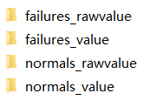
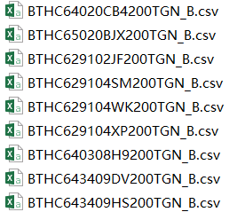
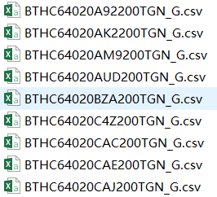
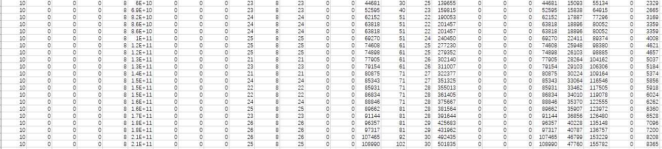
2.1.4 数据准备
数据准备：把好盘的rawvalue、value数据和坏盘的rawvalue、value数据各自分开存放到相应的文件夹下

Slide 51
2.1.5 特征工程
数据和特征决定了机器学习的上限，而模型和算法只是逼近这个上限而已。那特征工程到底是什么呢？顾名思义，其本质是一项工程活动，目的是最大限度地从原始数据中提取特征以供算法和模型使用。
特征处理是特征工程的核心部分，sklearn提供了较为完整的特征处理方法，包括数据预处理，特征选择，降维等。

Slide 52
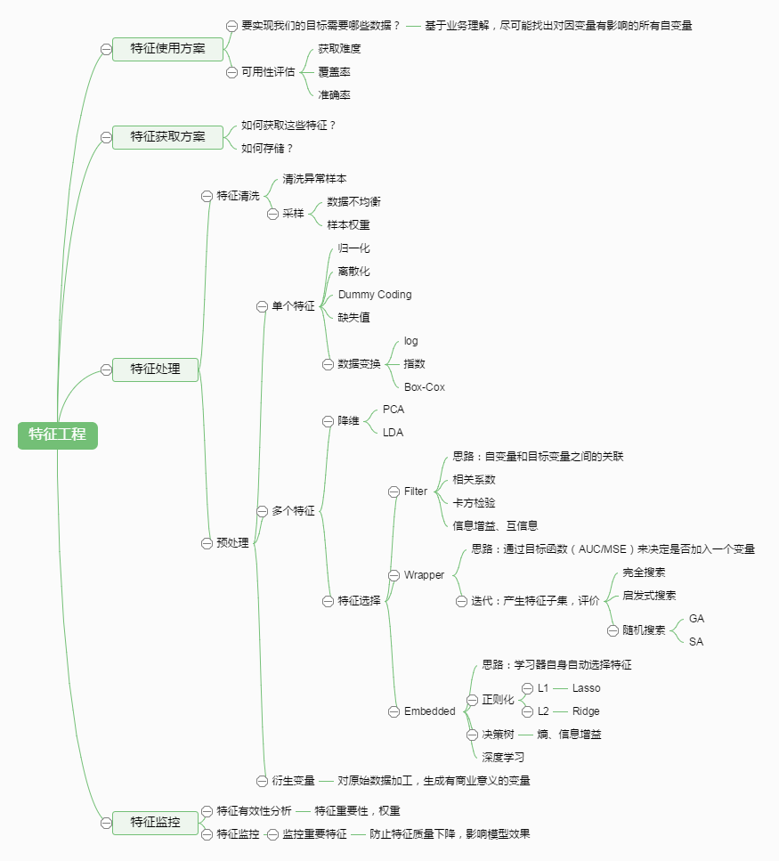
2.1.5 特征工程
特征选择主要有两个目的：
减少特征数量、降维，使模型泛化能力更强，减少过拟合；
增强对特征和特征值之间的理解。

Slide 53
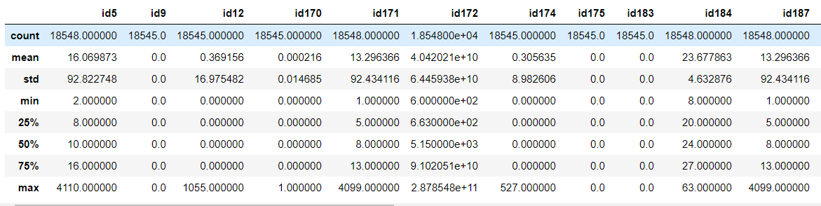
2.1.5 特征工程
数据探索性分析
根据数据描述性统计得知，
posi没有变化的属性是9、12、170、174、175、183、192、194、227、228、232；
neg没有变化的属性是9、175、183、227、228、232
我们筛选出5、12、170、171、172、174、184、187、190、192、194、197、199、225、226、233、234、241、242、243
去掉9、175、183、227、228、232这六个属性

Slide 54

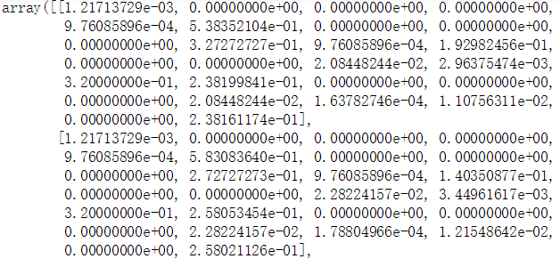
2.1.5 特征工程
数据预处理----数据规范化
无量纲化使不同规格的数据转换到同一规格。常见的无量纲化方法有标准化和区间缩放法。标准化的前提是特征值服从正态分布，标准化后，其转换成标准正态分布。区间缩放法利用了边界值信息，将特征的取值区间缩放到某个特点的范围，例如[0, 1]等。
区间缩放法(线性函数归一化(Min-Max scaling))

Slide 55
2.1.5 特征工程
数据预处理----数据缺失值计算
利用均值填充NaN

Slide 56
2.1.5 特征工程
特征选择
当数据预处理完成后，我们需要选择有意义的特征输入机器学习的算法和模型进行训练。通常来说，从两个方面考虑来选择特征：
特征是否发散：如果一个特征不发散，例如方差接近于0，也就是说样本在这个特征上基本上没有差异，这个特征对于样本的区分并没有什么用
特征与目标的相关性：这点比较显见，与目标相关性高的特征，应当优选选择。除方差法外，本文介绍的其他方法均从相关性考虑。
根据特征选择的形式又可以将特征选择方法分为3种：
Filter：过滤法，按照发散性或者相关性对各个特征进行评分，设定阈值或者待选择阈值的个数，选择特征。
Wrapper：包装法，根据目标函数（通常是预测效果评分），每次选择若干特征，或者排除若干特征。
Embedded：嵌入法，先使用某些机器学习的算法和模型进行训练，得到各个特征的权值系数，根据系数从大到小选择特征。类似于Filter方法，但是是通过训练来确定特征的优劣。

Slide 57
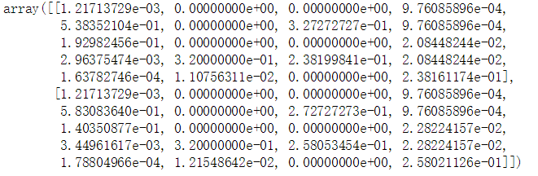
2.1.5 特征工程
Filter
移除低方差的特征 (Removing features with low variance)
这应该是最简单的特征选择方法了：假设某特征的特征值只有0和1，并且在所有输入样本中，95%的实例的该特征取值都是1，那就可以认为这个特征作用不大。如果100%都是1，那这个特征就没意义了。当特征值都是离散型变量的时候这种方法才能用，如果是连续型变量，就需要将连续变量离散化之后才能用，而且实际当中，一般不太会有95%以上都取某个值的特征存在，所以这种方法虽然简单但是不太好用。可以把它作为特征选择的预处理，先去掉那些取值变化小的特征，然后再从接下来提到的的特征选择方法中选择合适的进行进一步的特征选择。
根据之前的判断，我们去掉的是9、175、183、227、228、232属性

Slide 58

2.1.5 特征工程
Filter
单变量特征选择 (Univariate feature selection)
单变量特征选择能够对每一个特征进行测试，衡量该特征和响应变量之间的关系，根据得分扔掉不好的特征。对于回归和分类问题可以采用卡方检验等方式对特征进行测试。
方法简单，易于运行，易于理解，通常对于理解数据有较好的效果（但对特征优化、提高泛化能力来说不一定有效）；这种方法有许多改进的版本、变种。
卡方(Chi2)检验
适用于：分类问题(y离散)
经典的卡方检验(原理及应用)是检验定性自变量对定性因变量的相关性。假设自变量有N种取值，因变量有M种取值，考虑自变量等于i且因变量等于j的样本频数的观察值与期望的差距，构建统计量，其中A为实际数，E为理论值：

Slide 59
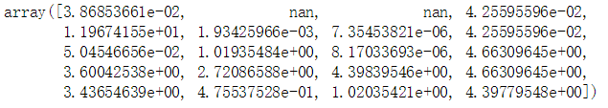
2.1.5 特征工程
卡方检验结果
5 （ 14） 、12 （ 19） 、170 （ 18） 、171 （ 12） 、
172（1）、174 （ 15） 、184 （ 17 ） 、187 （13 ） 、190 （ 11） 、192 （ 9） 、194 （ 16） 、197 （2 ） 、199 （5） 、225 （7 ） 、226 （3 ） 、233 （2 ） 、234 （6） 、241 （ 10） 、242 （ 8） 、243 （ 4）
1-20：
5、16、12、15、20、13、17、14、19、10、18、9、4、8、1、6、11、7、3、2

Slide 60
2.1.5 特征工程
Filter
Pearson相关系数 (Pearson Correlation)
适用于：回归问题(y连续)
皮尔森相关系数是一种最简单的，能帮助理解特征和响应变量之间关系的方法，该方法衡量的是变量之间的线性相关性，结果的取值区间为[-1，1]，-1表示完全的负相关，+1表示完全的正相关，0表示没有线性相关。

Slide 61
2.1.5 特征工程
Wrapper
包装法主要思想是：根据目标函数（通常是预测效果评分），每次选择若干特征，或者排除若干特征。也可以将特征子集的选择看作是一个搜索寻优问题，生成不同的组合，对组合进行评价，再与其他的组合进行比较。这样就将子集的选择看作是一个是一个优化问题，这里有很多的优化算法可以解决，尤其是一些启发式的优化算法，如GA，PSO，DE，ABC等，详见“优化算法—人工蜂群算法(ABC)”，“优化算法—粒子群算法(PSO)”。
递归特征消除法
递归消除特征法使用一个基模型来进行多轮训练，每轮训练后，消除若干权值系数的特征，再基于新的特征集进行下一轮训练。
SVC作为基函数生成的排序：
LR作为基函数生成的排序：

Slide 62
2.1.5 特征工程
SVC作为基函数生成的排序：
LR作为基函数生成的排序：
卡方：5,16,12,15,20,13,17,14,19,10,18,9,4,8,1,6,11,7,3,2
SVC: 5,9,7,20,16,15,14,18,12,19,13,10,1,8,4,17,6,11,3,2
LR: 15,16,9,7,5,12,20,14,13,17,19,10,1,8,4,18,6,11,3,2

Slide 63
2.1.5 特征工程
卡方：5,16,12,15,20,13,17,14,19,10,18,9,4,8,1,6,11,7,3,2
SVC: 5,9,7,20,16,15,14,18,12,19,13,10,1,8,4,17,6,11,3,2
LR: 15,16,9,7,5,12,20,14,13,17,19,10,1,8,4,18,6,11,3,2
7、9 、10 、17 、18
184 190 192 234 241
B8（184）点到点错误检测计数 End to End Error Detection Count
Intel第二代的34nm固态硬盘有点到点错误检测计数这一项。固态硬盘里有一个LBA（logical block addressing，逻辑块地址）记录，这一项显示了SSD内部逻辑块地址与真实物理地址间映射的出错次数。
BE（190）气流温度 Airflow Temperature
这一项表示的是硬盘内部盘片表面的气流温度。在希捷公司的某些硬盘中，当前值=（100－当前温度），因此气流温度越高，当前值就越低，最差值则是当前值曾经到达过的最低点，临界值由制造商定义的最高允许温度来确定，而数据值不具实际意义。许多硬盘也没有这一项参数。
C0（192）断电返回计数 Power-Off Retract Count
当计算机关机或意外断电时，硬盘的磁头都要返回停靠区，不能停留在盘片的数据区里。正常关机时电源会给硬盘一个通知，即Standby Immediate，就是说主机要求将缓存数据写入硬盘，然后就准备关机断电了（休眠、待机也是如此）；意外断电则表示硬盘在未收到关机通知时就失电，此时磁头会自动复位，迅速离开盘片，这个参数的数据值累计了磁头返回的次数
F1（241）写入剩余寿命 Lifetime Writes from Host
自硬盘启用后主机向硬盘写入的数据总量，以4个字节表示，每写入64GB字节作为一个单位。
所以综合来看，
目前筛选出13个特征：
5,16,12,15,20,13,17,14,19,10,18,7,9

Slide 64
2.1.5 特征工程
卡方：5,16,12,15,20,13,17,14,19,10,18,9,4,8,1,6,11,7,3,2
SVC: 5,9,7,20,16,15,14,18,12,19,13,10,1,8,4,17,6,11,3,2
LR: 15,16,9,7,5,12,20,14,13,17,19,10,1,8,4,18,6,11,3,2
7、9 、10 、17 、18
184 190 192 234 241
B8（184）点到点错误检测计数 End to End Error Detection Count
Intel第二代的34nm固态硬盘有点到点错误检测计数这一项。固态硬盘里有一个LBA（logical block addressing，逻辑块地址）记录，这一项显示了SSD内部逻辑块地址与真实物理地址间映射的出错次数。
BE（190）气流温度 Airflow Temperature
这一项表示的是硬盘内部盘片表面的气流温度。在希捷公司的某些硬盘中，当前值=（100－当前温度），因此气流温度越高，当前值就越低，最差值则是当前值曾经到达过的最低点，临界值由制造商定义的最高允许温度来确定，而数据值不具实际意义。许多硬盘也没有这一项参数。
C0（192）断电返回计数 Power-Off Retract Count
当计算机关机或意外断电时，硬盘的磁头都要返回停靠区，不能停留在盘片的数据区里。正常关机时电源会给硬盘一个通知，即Standby Immediate，就是说主机要求将缓存数据写入硬盘，然后就准备关机断电了（休眠、待机也是如此）；意外断电则表示硬盘在未收到关机通知时就失电，此时磁头会自动复位，迅速离开盘片，这个参数的数据值累计了磁头返回的次数
F1（241）写入剩余寿命 Lifetime Writes from Host
自硬盘启用后主机向硬盘写入的数据总量，以4个字节表示，每写入64GB字节作为一个单位。

Slide 65
2.1.5 特征工程
Embedded
嵌入法主要思想是：使用某些机器学习的算法和模型进行训练，得到各个特征的权值系数，根据系数从大到小选择特征。类似于Filter方法，但是是通过训练来确定特征的优劣。其实是讲在确定模型的过程中，挑选出那些对模型的训练有重要意义的属性。
基于树的特征选择法
树模型中GBDT可用来作为基模型进行特征选择，得到的特征排序如下：
5, 15, 17, 20, 18, 8, 9, 7, 16, 14, 12, 1, 13, 4, 19, 6, 3, 2, 11, 10
5, 20, 15, 17, 18, 9, 4, 7, 12, 14, 8, 16, 13, 1, 19, 6, 3, 2, 11, 10
5, 20, 17, 15, 18, 9, 16, 7, 8, 4, 14, 1, 13, 12, 11, 19, 6, 3, 2, 10
树模型中随机森林可用来作为基模型进行特征选择，得到的特征排序如下：
特征浮动变化非常大，不是很靠谱，暂时选择GBDT来选择特征。
15 17 5 20 4 16 13 18 12 1 14 7 8 9 6 11 3 2 19 10
5 15 20 8 12 17 16 18 7 13 1 14 4 9 6 19 3 2 11 10
8 16 4 15 12 1 17 7 18 14 5 9 13 6 19 11 3 2 10
1 20 12 17 5 14 16 8 7 4 13 18 9 3 19 2 6 11 10
7、9 、10 、17 、18
1 2 3 4 6 8 11
结合三种特征选取的方法，我们确定了7 8 9 17 18特征加入模型，4待定。
那最后的模型特征确定为5 7 8 9 12 13 14 15 16 17 18 19 20(0-25:5 9 10 11 14 15 16 17 21 22 23 24 25 ) 这13个特征，4(0:25 4)号特征待定。后面分别看加或不加4号特征的效果。重点关注19号特征，19号特征只在正样本中std为0，id242

Slide 66
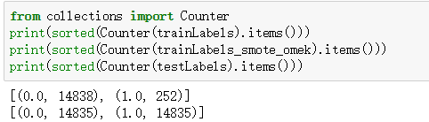
2.1.6 数据平衡
用SMOTE、ADASYN、SMOTEEN、SMOTEOMEK对训练数据进行数据平衡，
测试数据保持不变。

Slide 67
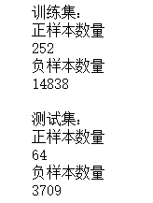

2.1.7.0 数据量级
训练集：测试集 = 8 ：2
正样本划分训练测试的逻辑是先把总的316条正样本shuffle，
然后取前252条（316*0.8）加入训练集，后64条（316*0.2）加入测试集。
负样本同理。

Slide 68
2.1.7.1 LR训练测试
原始训练集（正样本没有任何处理，会全都预测为负样本）
准确度:0.983
精密度:0.966
召回:0.983
f1-score:0.975
auc_pr 0.0249728207202766
[(0.0, 3773)]
auc_roc 0.6578087085467782
正样本经过SMOTE过采样
准确度:0.677
精密度:0.974
召回:0.677
f1-score:0.793
auc_pr 0.024557240825770644
[(0.0, 2544), (1.0, 1229)]
auc_roc 0.6752241170126719
正样本经过ADASYN过采样
准确度:0.615
精密度:0.966
召回:0.615
f1-score:0.748
auc_pr 0.018659433189506656
[(0.0, 2339), (1.0, 1434)]
auc_roc 0.5725305001348072
正样本经过SMOTEEN过采样与欠采样相结合平衡
准确度:0.681
精密度:0.973
召回:0.681
f1-score:0.795
auc_pr 0.024648596983973352
[(0.0, 2558), (1.0, 1215)]
auc_roc 0.6797233081693179
正样本经过SMOTEOMEK过采样与欠采样相结合平衡
准确度:0.673
精密度:0.973
召回:0.673
f1-score:0.790
auc_pr 0.024478776384946783
[(0.0, 2528), (1.0, 1245)]
auc_roc 0.6732609867888919

Slide 69
2.1.7.1 LR训练测试-2(+4)
原始训练集（正样本没有任何处理，会全都预测为负样本）
auc_pr 0.0249728207202766
正样本经过SMOTE过采样
auc_pr 0.024049664234199176
正样本经过ADASYN过采样
auc_pr 0.02200356921729911
正样本经过SMOTEEN过采样与欠采样相结合平衡
auc_pr 0.023799825820933946
正样本经过SMOTEOMEK过采样与欠采样相结合平衡
auc_pr 0.023724330954049827

Slide 70
2.1.7.2 adaboost训练测试
原始训练集（正样本没有任何处理）
准确度:0.984
精密度:0.980
召回:0.984
f1-score:0.978
auc_pr 0.09821807619168507
[(0.0, 3763), (1.0, 10)]
auc_roc 0.6927490563494204
正样本经过SMOTE过采样
准确度:0.856
精密度:0.982
召回:0.856
f1-score:0.908
auc_pr 0.050594714606415
[(0.0, 3181), (1.0, 592)]
auc_roc 0.8381512874090051
正样本经过ADASYN过采样
准确度:0.834
精密度:0.983
召回:0.834
f1-score:0.895
auc_pr 0.049805095059374374
[(0.0, 3090), (1.0, 683)]
auc_roc 0.8445756942572122
正样本经过SMOTEEN过采样与欠采样相结合平衡
准确度:0.886
精密度:0.983
召回:0.886
f1-score:0.926
auc_pr 0.06700881682163545
[(0.0, 3293), (1.0, 480)]
auc_roc 0.8808683270423295
正样本经过SMOTEOMEK过采样与欠采样相结合平衡
准确度:0.852
精密度:0.982
召回:0.852
f1-score:0.906
auc_pr 0.05362551341232998
[(0.0, 3165), (1.0, 608)]
auc_roc 0.8540711782151524

Slide 71
2.1.7.2 adaboost训练测试-2(+4)
原始训练集（正样本没有任何处理，会全都预测为负样本）
auc_pr 0.1644370881988154
正样本经过SMOTE过采样
auc_pr 0.05143279554941514
正样本经过ADASYN过采样
auc_pr 0.045658812887571176
正样本经过SMOTEEN过采样与欠采样相结合平衡
auc_pr 0.05143279554941514
正样本经过SMOTEOMEK过采样与欠采样相结合平衡
auc_pr 0.05143279554941514

Slide 72
2.1.7.3 决策树训练测试
原始训练集（正样本没有任何处理）
on test set:
准确度:0.997
精密度:0.997
召回:0.997
f1-score:0.997
auc_pr 0.7915867791735685
[(0.0, 3704), (1.0, 69)]
auc_roc 0.9779337422485845
正样本经过SMOTE过采样
准确度:0.996
精密度:0.997
召回:0.996
f1-score:0.996
auc_pr 0.8117893503195671
[(0.0, 3699), (1.0, 74)]
auc_roc 0.9876609261256404
正样本经过ADASYN过采样
准确度:0.996
精密度:0.996
召回:0.996
f1-score:0.996
auc_pr 0.8066105138496136
[(0.0, 3695), (1.0, 78)]
auc_roc 0.9924760717174441
正样本经过SMOTEEN过采样与欠采样相结合平衡
准确度:0.996
精密度:0.996
召回:0.996
f1-score:0.996
auc_pr 0.7903451486586798
[(0.0, 3699), (1.0, 74)]
auc_roc 0.9823865934214074
正样本经过SMOTEOMEK过采样与欠采样相结合平衡
准确度:0.997
精密度:0.997
召回:0.997
f1-score:0.997
auc_pr 0.8394398884825125
[(0.0, 3700), (1.0, 73)]
auc_roc 0.9930953424103532

Slide 73
2.1.7.3决策树训练测试-2(+4)
原始训练集（正样本没有任何处理，会全都预测为负样本）
auc_pr 0.8167132396669095
正样本经过SMOTE过采样
auc_pr 0.6940124635079441
正样本经过ADASYN过采样
auc_pr 0.7900185512834408
正样本经过SMOTEEN过采样与欠采样相结合平衡
auc_pr 0.7265143621364822
正样本经过SMOTEOMEK过采样与欠采样相结合平衡
auc_pr 0.6904752370225098

Slide 74
2.1.7.4 xgboost训练测试
原始训练集（正样本没有任何处理）
准确度:0.999
精密度:0.999
召回:0.999
f1-score:0.999
auc_pr 0.9188642278431249
[(0.0, 3710), (1.0, 63)]
auc_lr_roc 0.9842696818549475
正样本经过SMOTE过采样
准确度:0.999
精密度:0.999
召回:0.999
f1-score:0.999
auc_pr 0.9179311509644216
[(0.0, 3706), (1.0, 67)]
auc_lr_roc 0.9942201401995148
正样本经过ADASYN过采样 ***
准确度:0.999
精密度:0.999
召回:0.999
f1-score:0.999
auc_pr 0.9257411588377773
[(0.0, 3706), (1.0, 67)]
auc_lr_roc 0.9942664801833379
正样本经过SMOTEEN过采样与欠采样相结合平衡
准确度:0.997
精密度:0.998
召回:0.997
f1-score:0.997
auc_pr 0.8477688312384589
[(0.0, 3701), (1.0, 72)]
auc_lr_roc 0.9932427878134269
正样本经过SMOTEOMEK过采样与欠采样相结合平衡
准确度:0.999
精密度:0.999
召回:0.999
f1-score:0.999
auc_pr 0.9179305486389635
[(0.0, 3706), (1.0, 67)]
auc_lr_roc 0.9942159274737127

Slide 75
2.1.7.4 xgboost训练测试-2(+4)
原始训练集（正样本没有任何处理，会全都预测为负样本）
auc_pr 0.828958899102884
正样本经过SMOTE过采样
auc_pr 0.8473290141396228
正样本经过ADASYN过采样
auc_pr 0.8021451243090764
正样本经过SMOTEEN过采样与欠采样相结合平衡
auc_pr 0.7965726578695832
正样本经过SMOTEOMEK过采样与欠采样相结合平衡
auc_pr 0.8557649644857066

Slide 76
2.1.7.5 小结
经过这轮测试，总体来看，不加4号特征比加入4号特征效果要好；
Xgboost模型的效果>决策树效果>adaboost>LR；
最好的效果来自：正样本经过ADASYN过采样+Xgboost

